Slide 1
포트폴리오
정진혁

Slide 2
01. 개발도구
02. JavaFx 포스기 구성
03. 주요 알고리즘
상품 주문
결제
CONTENTS
04. UseCase 다이아그램, 테이블 관계
05. 화면 구현

Slide 3

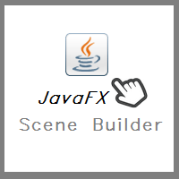



01.
개발도구
Data 관리
실행 화면 구축
물리적 ERD 설계 및 데이터 베이스 생성
Java 언어 코딩

Slide 4
02.
JavaFx 포스기 구성
로그인
상품 주문
결제
상품 등록
상품정보수정
매출 현황 확인
주문 수량
회원가입
상품 가격
상품 전체 검색
회원 판매 현황
주문금액확인
마일리지 적립
상품 이름
상품 이름 검색
날짜 판매 현황
마일리지 사용
상품 종류
상품 정보 수정

Slide 5
03.
주요 알고리즘 - 상품주문
START
메뉴 = menu, i = 0,
주문 목록 = list[ ]
FINISH
menu 선택
menu = list[ i ]
true
list[ i ] 수량 = +1
false
list[ i ] 마지막인가?
true
list[ i ] = menu
false
i = i + 1

Slide 6
03.
주요 알고리즘 - 결제
START
등록된 회원인가?
false
true
i = 0, sumPrice = 0,
주문 목록 = list[ ], price = 0, point = 0
true
회원가입?
point = sumPrice * 0.02
false
price = list[ i ]상품가격 + list[ i ]수량
회원 point 적립
적립된 포인트 사용?
true
sumPrice = sumPrice + price
sumPrice = sumPrice - 사용포인트
list[ i ] 마지막인가?
true
false
false
i = i + 1
sumPrice 결제

Slide 7
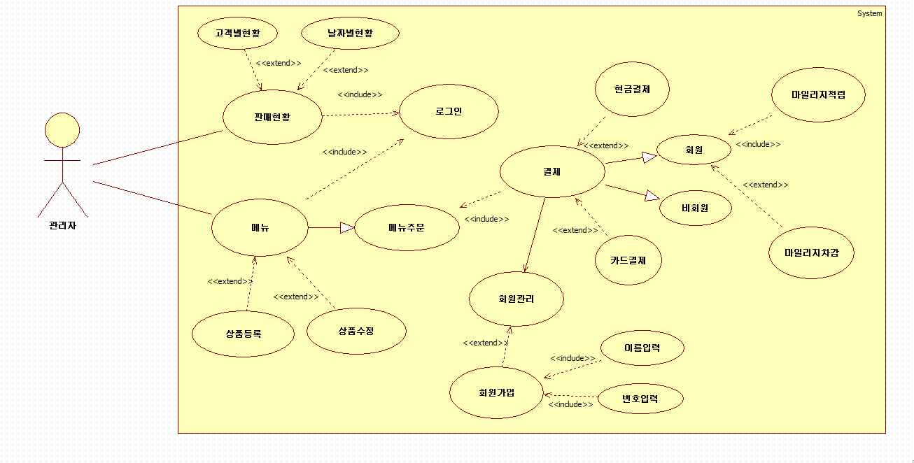
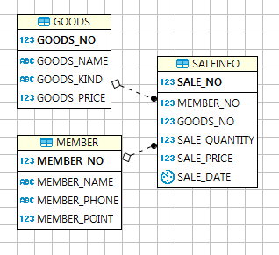
04.
Use Case 다이어그램, 테이블관계도

Slide 8
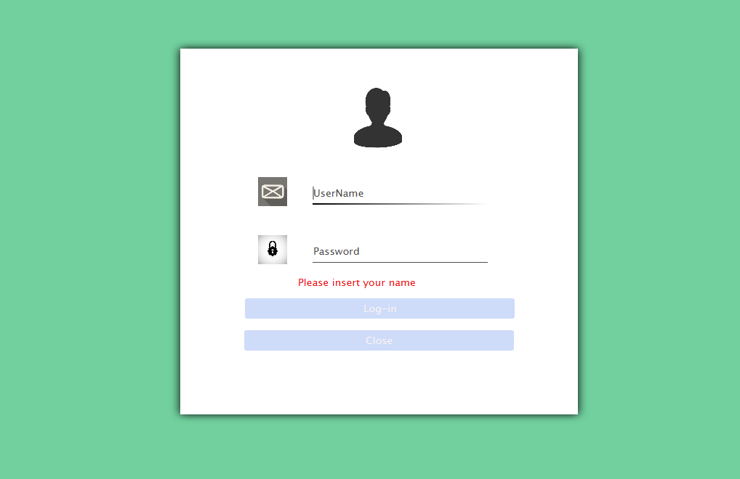
05.
구현 - 로그인
사용자는 매장 관리자
한 명뿐이기에
별도의 회원가입이
필요하지 않다.

Slide 9
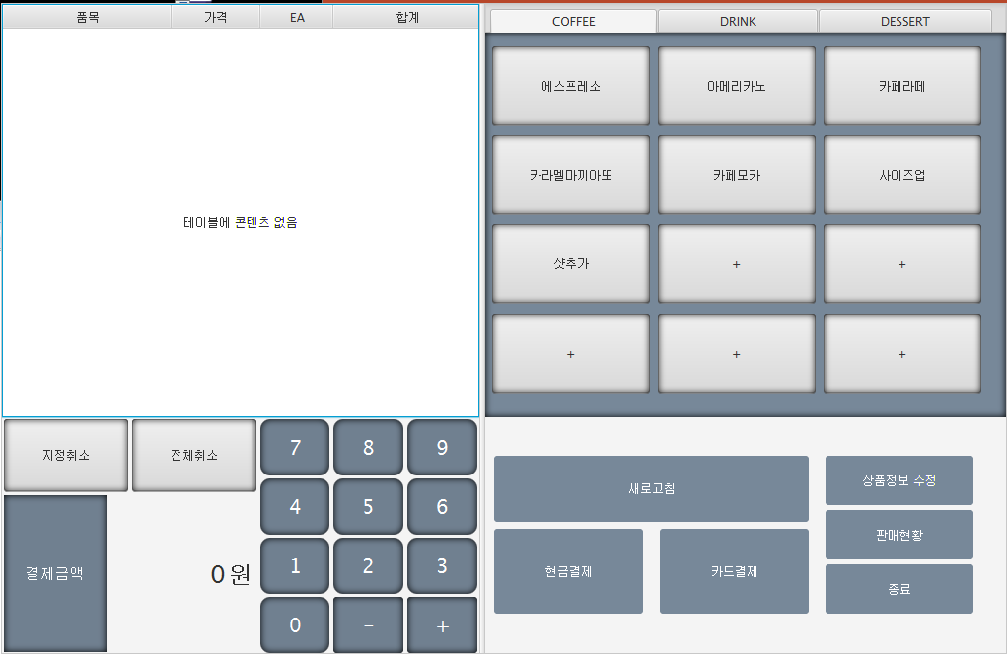
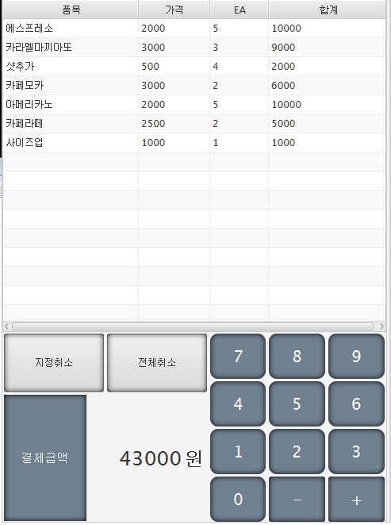
05.
구현 - 상품 주문
상품 종류에 따라 탭이 나누어진다.
클릭

Slide 10
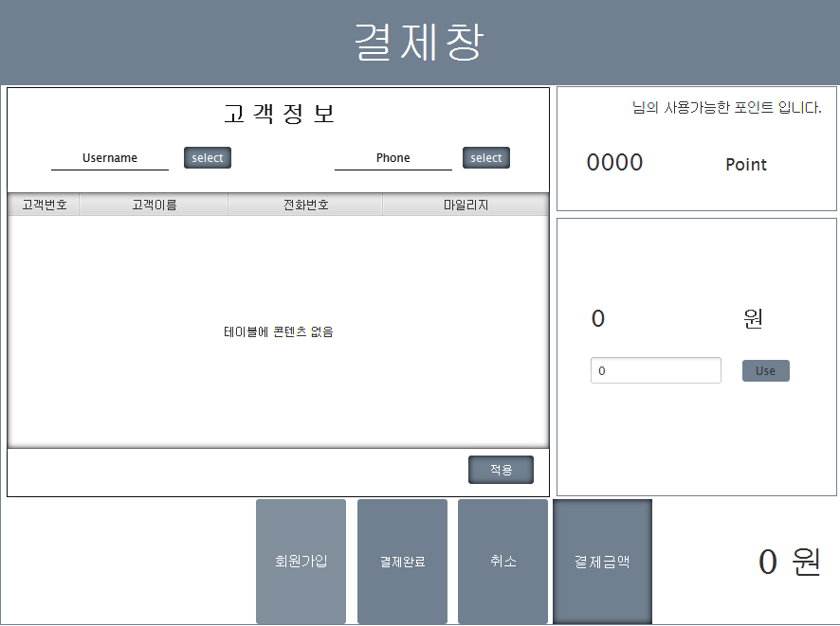
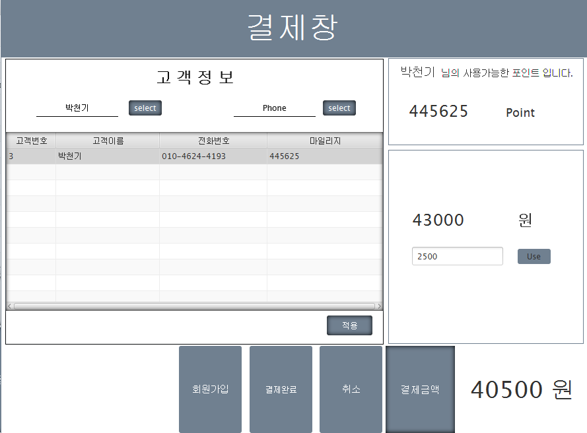
05.
구현 - 결제
회원 이름 검색
핸드폰 번호 검색
마일리지 사용 적용

Slide 11
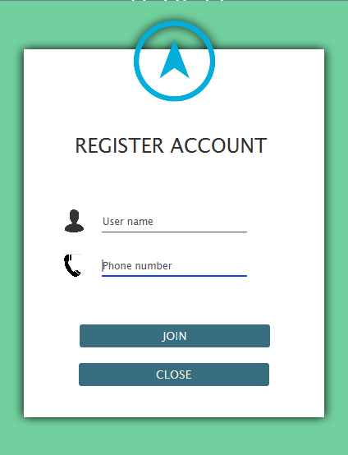
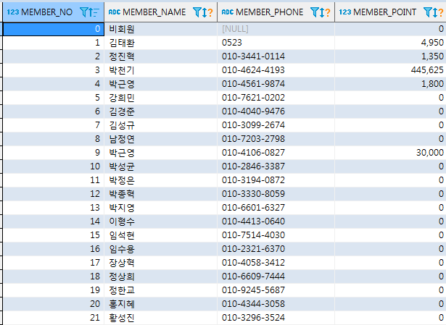
05.
구현 - 회원가입

Slide 12
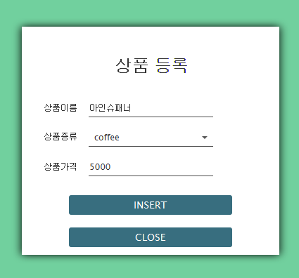
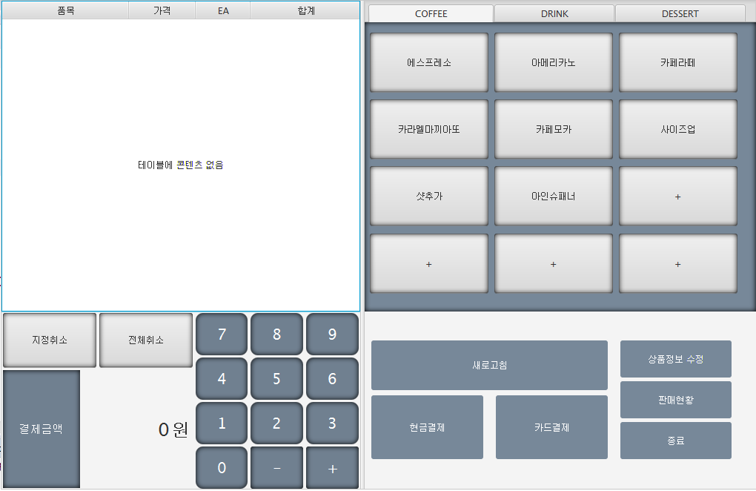
05.
구현 - 상품등록

Slide 13
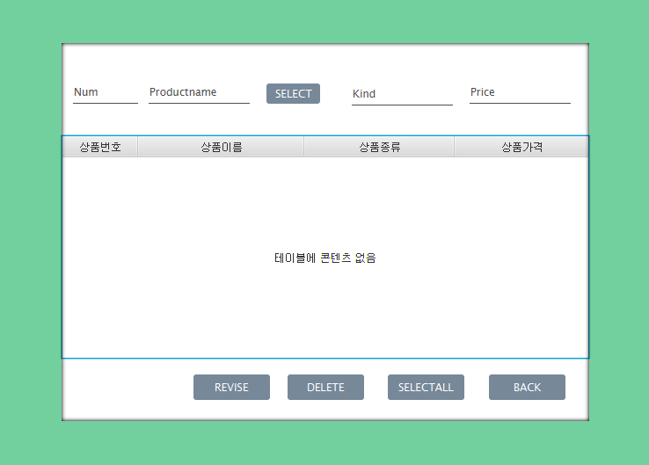
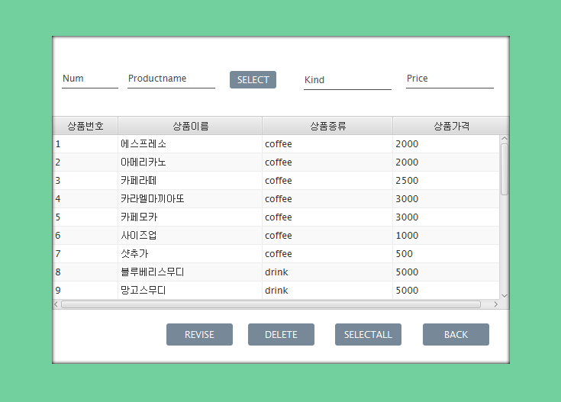
05.
구현 - 상품 정보 수정

Slide 14
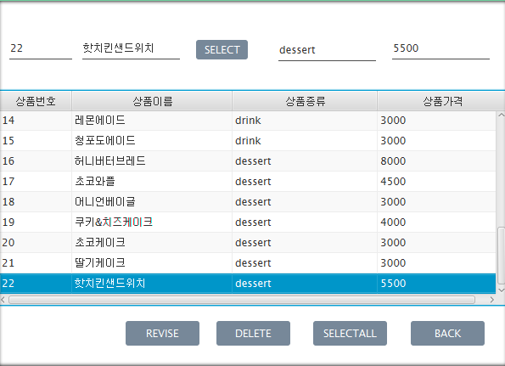
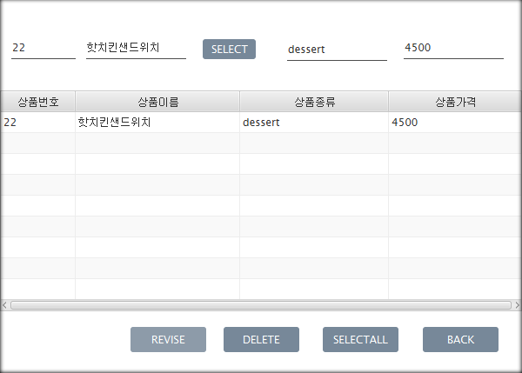
05.
구현 - 상품 정보 수정
해당 상품 Column을 선택 시 Text Field 에 상품정보가 자동으로 채워진다
상품 수정
상품 삭제
상품전체검색

Slide 15
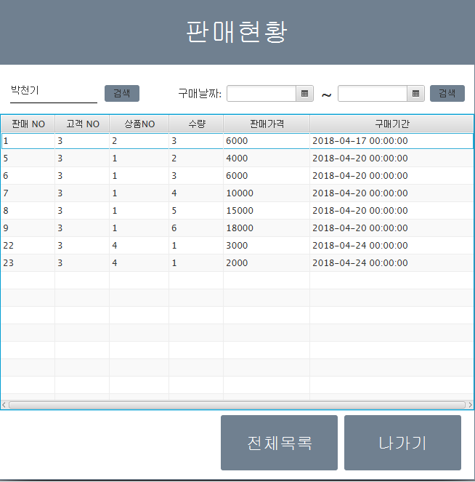
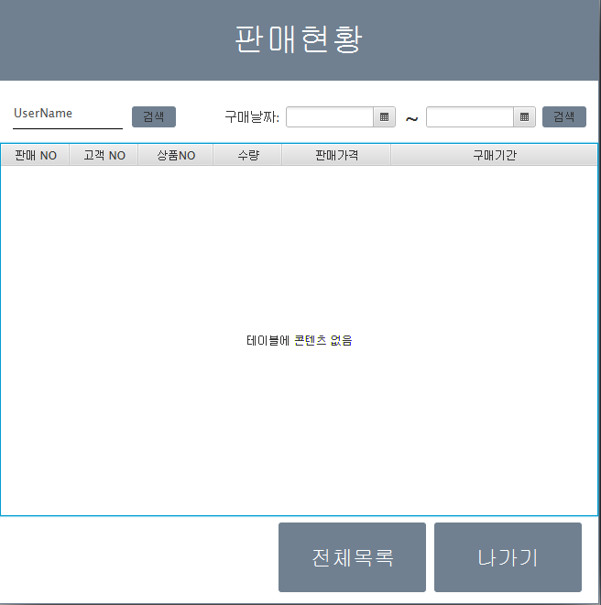
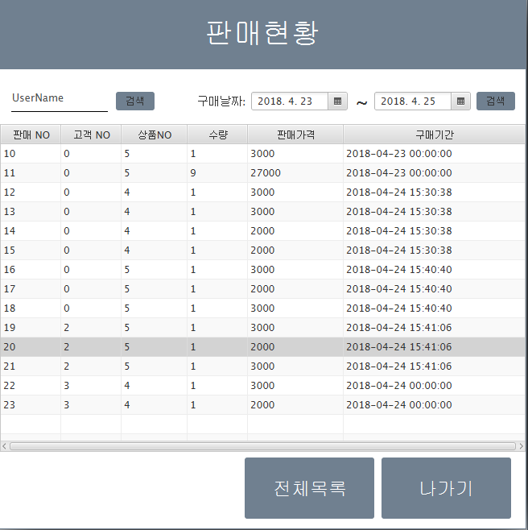
05.
구현 - 상품등록
회원 이름 검색
기간별 검색

Slide 16
Thank you

